Slide 1
МБОУ «Косточковская СОШ»
Нижнегорский район Республика Крым
Организация подготовки учащихся к международным исследованиям в урочной и внеурочной деятельности
Коптева Т.А.,
учитель русского языка и литературы
2022 г.

Slide 2
«Детей надо учить тому, что пригодится им, когда они вырастут»
Аристипп из Кирены (444 — 366 гг. до н.э.) - древнегреческий философ
Современная школа – это частица жизни, где ученик готовится не только к будущему, но и воспитывается жизнью, он учится решать любые проблемы, учится превращать информацию в знания, а знания применять на практике.
Школа должна помочь ребятам войти в мир реальных человеческих отношений и научить их жить в современном обществе. Перед учителем стоит огромная задача. Ему предстоит вместе с детьми пройти долгий и трудный путь в «завтра».

Slide 3
Международная программа по оценке качества обучения PISA проводится раз в 3 года, начиная с 2000 г., и проходит под патронажем Организации экономического сотрудничества и развития.
Цель этого масштабного тестирования — провести оценку грамотности 15-летних школьников в разных видах учебной деятельности: естественнонаучной, математической, компьютерной и читательской.
PISA позволяет понять, какая страна будет более конкурентоспособной в будущем за счёт потенциала подрастающего поколения
Главное отличие программы PISA от ЕГЭ, ОГЭ и других российских тестов заключается в том, что она, в первую очередь, оценивает возможность школьников руководствоваться здравым смыслом и логикой при выполнении нестандартных задач.
В этом отношении можно сказать, что PISA следует современным образовательным трендам, ведь способность учеников применять школьные знания в жизни — это важнейший аспект функциональной грамотности и навыков XXI века. Задания PISA проверяют не заученный материал по биологии, географии, физике и обществознанию, а практическое применение, владение учеников компетенциями в различных контекстах этих предметов и межпредметного взаимодействия: здоровье человека, природные ресурсы, окружающая среда, экология, открытия в области науки и технологии.

Slide 4
Международные исследования (PISA) оказали в последние годы наибольшее влияние на развитие образования в мире, в том числе и в России. Не учитывать результаты PISA отечественное образование сегодня не может, поскольку вопрос о конкурентоспособности стоит очень остро. Известно, что качество российского образования отличается от качества образования за рубежом.
Центральным понятием в международной программе выступает «грамотность», которая в широком смысле определяется еще и как функциональная грамотность. Этот термин отражает общеучебную компетенцию, что на современном этапе обеспечивается за счет внедрения Федерального образовательного стандарта (далее ФГОС) всех ступеней образования.
Грамотность - степень владения человеком навыками чтения и письма на родном языке.
Функционально грамотный человек — это человек, который способен использовать все постоянно приобретаемые в течение жизни знания, умения и навыки для решения максимально широкого диапазона жизненных задач в различных сферах человеческой деятельности, общения и социальных отношений.

Slide 5
направленность
на решение
бытовых проблем;
Выделены отличительные черты функциональной грамотности:
является ситуативной
характеристикой личности,
поскольку обнаруживает
себя в конкретных
социальных обстоятельствах
Таким образом, функциональная грамотность – это уровень грамотности человека, определяющий его деятельность с использованием печатного слова в быту
это всегда некоторый
элементарный (базовый)
уровень навыков
чтения и письма
связь с решением
стандартных,
стереотипных задач
используется в качестве
оценки прежде всего
взрослого населения

Slide 6
Правовая и общественно-политическая грамотность
Коммуникативная
Владение иностранными языками
Грамотность при решении
бытовых проблем
Грамотность действий в чрезвычайных ситуациях
Информационная
Компьютерная
Общая грамотность
индикаторы
функциональной грамотности
школьников и их показатели
Данные качества функционально грамотной личности
могут и должны рассматриваться как портрет современного выпускника школы.

Slide 7
Рассмотрим индикаторы функциональной грамотности школьников и их показатели:
Общая грамотность: написать сочинение, реферат; считать без калькулятора; отвечать на вопросы, не испытывая затруднений в построении фраз, подборе слов; написать заявление, заполнить какие-либо анкеты, бланки.
Компьютерная: искать информацию в сети Интернет; пользоваться электронной почтой; создавать и распечатывать тексты; работать с электронными таблицами; использовать графические редакторы.
Грамотность действий в чрезвычайных ситуациях: оказывать первую медицинскую помощь пострадавшему; обратиться за экстренной помощью к специализированным службам; заботиться о своем здоровье; вести себя в ситуациях угрозы личной безопасности.
Информационная: находить и отбирать необходимую информацию из книг, справочников, энциклопедий и др. печатных текстов; читать чертежи, схемы, графики; использовать информацию из СМИ; пользоваться алфавитным и систематическим каталогом библиотеки; анализировать числовую информацию.
Коммуникативная: работать в группе, команде; расположить к себе других людей; не поддаваться колебаниям своего настроения, приспосабливаться к новым, непривычным требованиям и условиям, организовать работу группы.

Slide 8
Владение иностранными языками: перевести со словарем несложный текст; рассказать о себе, своих друзьях, своем городе; понимать тексты инструкций на упаковках различных товаров, приборов бытовой техники; общаться с зарубежными друзьями и знакомыми на различные бытовые темы.
Грамотность при решении бытовых проблем: выбирать продукты, товары и услуги (в магазинах, в разных сервисных службах); планировать денежные расходы, исходя из бюджета семьи; использовать различные технические бытовые устройства, пользуясь инструкциями; ориентироваться в незнакомом городе, пользуясь справочником, картой.
Правовая и общественно-политическая грамотность: отстаивать свои права и интересы; объяснять различия в функциях и полномочиях Президента, Правительства, Государственной Думы; объяснять различия между уголовным, административным и дисциплинарным нарушением; анализировать и сравнивать предвыборные программы разных кандидатов и партий.
Данные качества функционально грамотной личности могут и должны рассматриваться как портрет современного выпускника школы.

Slide 9
Функционально грамотная личность – это человек:
- ориентирующийся в мире и действующий в соответствии с общественными ценностями, ожиданиями и интересами, в частности, умеющий:
- способный быть самостоятельным в ситуации выбора и принятия решений;
- умеющий отвечать за свои решения;
- способный нести ответственность за себя, своих близких;
- обладающий приемами учения и готовый к постоянной переподготовке;
- для которого поиск решения в нестандартной ситуации – привычное явление;
- легко адаптирующийся в любом социуме и умеющий активно влиять на него;
- понимающий, что жизнь среди людей – это поиск постоянных компромиссов и необходимость искать общие решения. Что кроме личного мнения, которое надо защищать и отстаивать, существуют и другие, которые так же имеют право на существование;
- хорошо владеющий устной и письменной речью как средствами взаимодействия между людьми;
- владеющий современными информационными технологиями;
- обладающий набором компетенций, как ключевых, так и по различным отраслям знаний.

Slide 10
Оценка по модели PISA –
часть единой системы оценки качества образования в России
Национальная система оценки качества образования
ГИА Государственная итоговая аттестация
ВПР Всероссийские проверочные работы
НИКО Национальные исследования качества образования
PISA Международные исследования
Общероссийская оценка по модели PISA
(Приказ Минпросвещения N 219, РОСОБРНАДЗОРА приказ N 590 от 06.05.2019)
Международное исследование качества чтения и понимания текста PIRLS оценивает читательскую грамотность школьников заканчивающих 4-й класс
Международная программа по оценке образовательных достижений учащихся PISA исследуются знания и навыки школьников в возрасте 15 лет
по четырём основным направлениям: грамотность чтения, математическая грамотность, естественно- научная грамотность и компьютерная грамотность
Международное исследование TIMSS рассматривает качество школьного математического и естественно-научного образования

Slide 11
Международные рейтинги качества систем образования опираются на данные исследований PIRLS, TIMSS и PISA
Освоение основ чтения в целях:
• приобретения читательского литературного опыта
• получения и использования информации
PISA
Programme for International Student Assessment
15-летние обучающиеся,
один раз в 3 года
2000,., 2015, 2018, 2022, 2025.
Сформированность функциональной грамотности, навыков разрешения проблем, глобальных компетенций, креативного мышления

Slide 12
Составляющие функциональной грамотности
Функциональная грамотность - способность применять приобретаемые в течение жизни знания, умения и навыки для решения максимально широкого диапазона жизненных задач в различных сферах человеческой деятельности
Читательская грамотность - это способность человека понимать, использовать, оценивать тексты, размышлять о них и заниматься чтением для того, чтобы достигать своих целей, расширять свои знания и возможности, участвовать в социальной жизни
Читательская грамотность - умение, которое важно формировать на всех школьных предметах; она является ключом к другим видам функциональной грамотности

Slide 13
Развитие функциональной грамотности:
межпредметная основа и метапредметный результат
Невозможно формировать функциональную грамотность в рамках одного какого-либо предмета.
Из результатов исследования PISA : высокая зависимость результатов по финансовой грамотности от уровня читательской и математической грамотности
Особенности заданий для формирования и оценки
функциональной грамотности
> Задачи, поставленные вне предметной области и решаемые с помощью предметных знаний
> В каждом из заданий описываются жизненная ситуация, как правило, близкая понятная учащемуся
> Контекст заданий близок к проблемным ситуациям, возникающим в повседневной жизни
> Ситуация требует осознанного выбора модели поведения
> Вопросы изложены простым, ясным языком
> Требуется перевод с обыденного языка на язык предметной области (математики, физики и др.)
> Используются разные форматы представления информации: рисунки, таблицы, диаграммы, комиксы и др.

Slide 14
Формирование функциональной грамотности
Административная деятельность
Эффективные педагогические практики
Внесение изменений
в основную образовательную программу:
Целевой раздел: планируемые результаты и система оценки их достижения.
Содержательный раздел: корректировка программ учебных курсов, в том числе интегрированных.
Организационный: включение соответствующих курсов в часть учебного плана, формируемую участниками образовательных отношений, в план внеурочной деятельности.
Включение в план методической работы образовательной организации серии семинаров-практикумов, направленных на совместную работу всего педагогического коллектива по формированию функциональной грамотности.
Проведение внутришкольного мониторинга сформированности функциональной грамотности учащихся с 5 по 9 класс.
- Создание учебных ситуаций, инициирующих учебную деятельность учащихся, мотивирующих их на учебную деятельность и проясняющих смысл этой деятельности
- Учение в общении, или учебное сотрудничество, задания на работу в парах и малых группах
- Поисковая активность - задания поискового характера, учебные исследования, проекты
- Оценочная самостоятельность школьников, задания на само- и взаимооценку:
приобретение опыта - кейсы, ролевые игры, диспуты, требующие разрешения проблем, принятия решений, позитивного поведения
Урочная деятельность
Внеурочная деятельность

Slide 15
Формирование функциональной грамотности в образовательном пространстве школы
Учебные предметы, входящие в часть образовательной программы, формируемую участниками образовательных отношений
Проектная/ исследовательская
деятельность
Проектно-исследовательская работа обучающихся с активным использованием метапредметных и межпредметных проектов
Урочная деятельность
Решение контекстных задач в рамках уроков по всем предметам учебного плана.
Образовательное пространство
Внеурочная и внешкольная деятельность как составляющая часть
образовательной программы
Внеурочная деятельность
- Включение в план внеурочной деятельности образовательной организации специальных учебных курсов «Учимся для жизни».
- Включение в план внеурочной деятельности образовательной организации образовательных событий, направленных на совместную работу всего педагогического коллектива по формированию функциональной грамотности (межпредметные недели, учебно-исследовательские конференции, межпредметные марафоны и т. д.).

Slide 16
http://skiv.instrao.ru/bitrix/templates/books/images/logo1.jpg
Полезные ресурсы
Банк заданий по оценке функциональной грамотности, разработанный Институтом стратегии развития образования РАО
Банк заданий по функциональной грамотности
Открытые задания PISA на сайте ФИОКО
Открытый банк заданий по естественнонаучной грамотности ФИПИ
Что значит быть грамотным в XXI веке. Методические материалы для педагогов и родителей

Slide 17
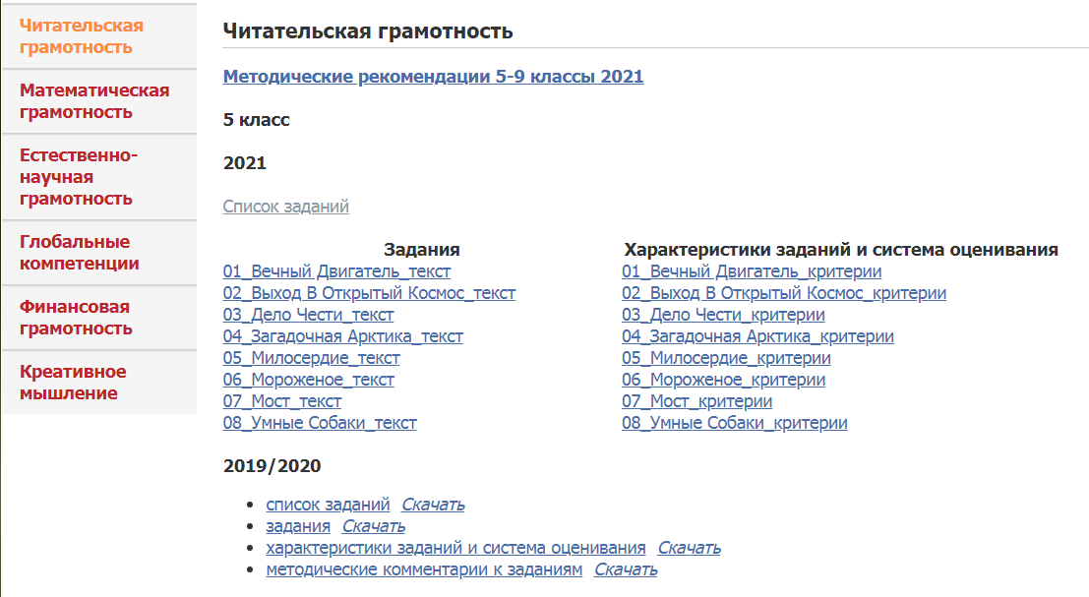
http://skiv.instrao.ru/bitrix/templates/books/images/logo1.jpg

Slide 18
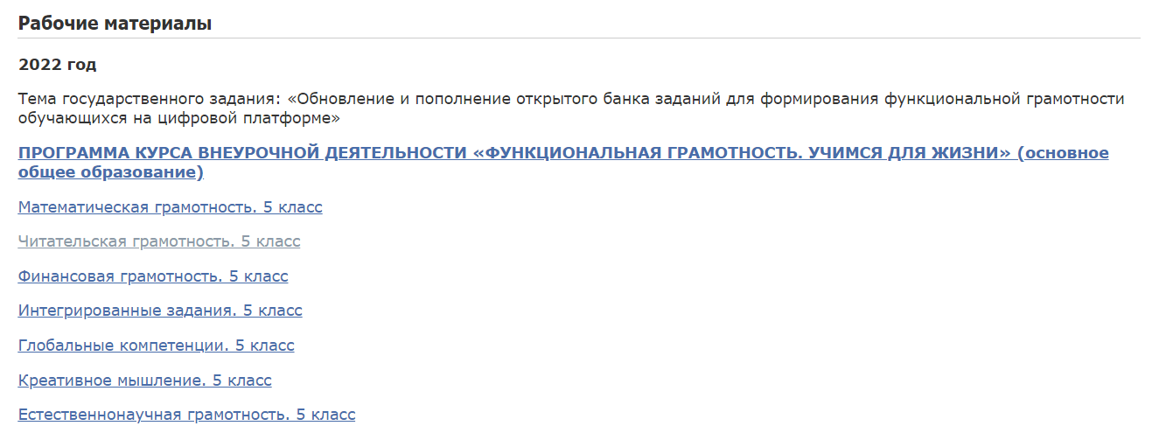
http://skiv.instrao.ru/content/board1/rabochie-materialy/ЧТ_5_Методические%20рекомендации_2022.pdf

Slide 19
Модели КИМ ГИА в соответствии с ФГОС.
Читательская грамотность — все предметы.
Типовые учебные задачи
Задания 23-25 выполняются с использованием приведённого ниже текста.
Ответ на задание 23 запишите в поле ответа в тексте работы, а затем перенесите в ПЛАН ОТВЕТОВ М 1.
Для записи ответов на задания 24 и 25 используйте ПЛАН ОТВЕТОВ
2. Запишите сначала номер задания (24 или 25), а затем развёрнутый ответ на него.
Ответы записывайте чётко и разборчиво.
Первый российский «экотанкер»
Российская компания «Совкомфлот» приняла в эксплуатацию танкер «Проспект Гагарина» - первый в мире танкер ледового класса, специально спроектированный для использования сжиженного природною газа (СНГ) в качестве основною топлива
Этот танкер относится к танкерам нового поколения, обладающим низким уровнем антропогенною воздействия на окружающую среду. По сравнению с аналогичными судами, работающими на дизельном топливе или на мазуте, танкеры, использующие в качестве топлива СПГ, выбрасывают в атмосферу на 100% меньше оксидов серы, на 76 % меньше оксидов азота, повышенные концентрации которых оказывают вредное воздействие на здоровье человека, и на 27% меньше углекислого газа (СО;).
«Проспект Гагарина» был впервые заправлен газомоторным топливом 2 октября в порту Роттердам, а 15 октября судно успешно завершило свою первую погрузку экспортной партии российской нефти в порту Приморск.
- Снижение доли заданий на работу с явно заданной информацией.
- Увеличение доли задания на интерпретацию текстовой информации, применение информации и ее оценку.
23 Назовите страну, в которой находится порт Роттердам. Ответ: .
24 Объясните, что означает использованный в тексте термин «антропогенное воздействие».
25 | В тексте говорится о вредном воздействии на здоровье человека оксидов серы и азота. Объясните, какую ещё опасность представляет для окружающей среды загрязнение атмосферы оксидами серы и азота.

Slide 20
https://prosv.ru/_data/advertising/110/funktsionalnaya_gramotnost_kompleks_resheniy_2021.pdf
https://multiurok.ru/files/doklad-funktsionalnaia-gramotnost-sovremennyi-vyzo.html
https://dvoreckomi.ru/download_files/fg/07.pdf
http://skiv.instrao.ru/bitrix/templates/books/images/logo1.jpg
http://skiv.instrao.ru/content/board1/rabochie-materialy/ЧТ_5_Методические%20рекомендации_2022.pdf
https://apni.ru/article/3968-organizatsiya-raboti-pedagogicheskogo-kollekt
https://педпроект.рф/wp-content/uploads/2022/05/Развитие-читательской-грамотности.pdf
https://www.menobr.ru/article/65965-chto-takoe-funktsionalnaya-gramotnost

Slide 21
Спасибо
за внимание!

